Slide 1
生活事件事例：
「水烟无害？」
价值观教育（健康生活教育）
教育局德育、公民及国民教育组1制作
2023年2月

Slide 2
学习重点
内容概要: | 透过介绍「水烟」的特点，让学生认识烟草的类别及烟草﹝包括水烟﹞对健康的祸害。同时，让学生了解生活上可能接触到水烟的途径，学会避免堕入水烟陷阱及拒绝诱惑的技巧。
学习目标: | 认识水烟及对健康的祸害 认识生活上接触烟草、有害物质的途径，并学会过滤不良及误导资讯 学会拒绝吸食任何种类烟草产品的技巧
价值观和 态度: | 爱惜生命、自律、守法、健康生活

Slide 3
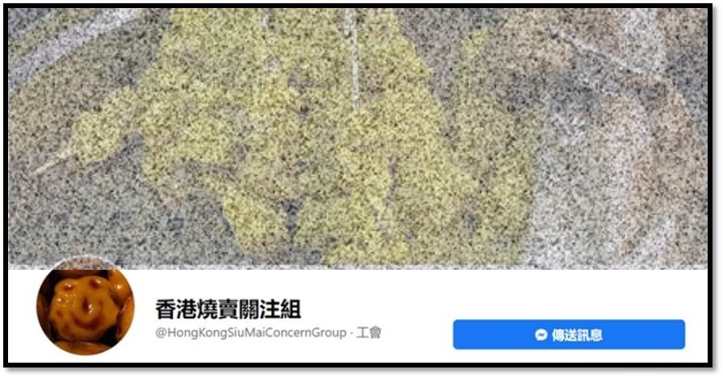
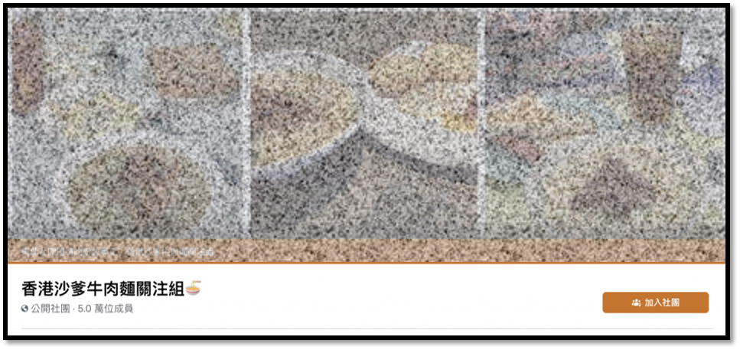
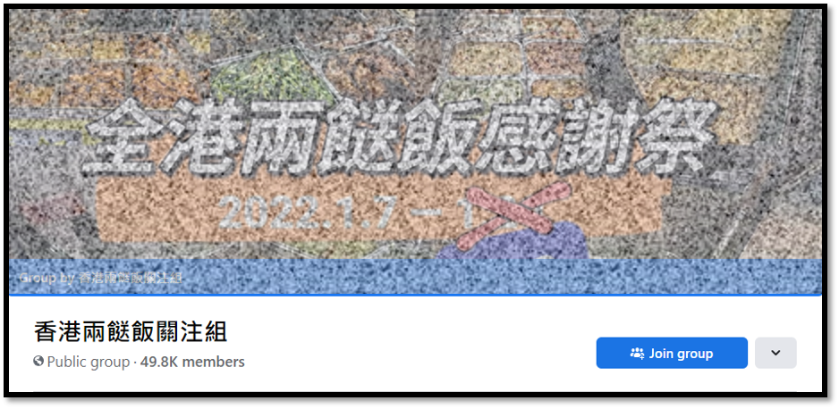
你有听过／加入这些社交平台的「关注组」吗？

Slide 4
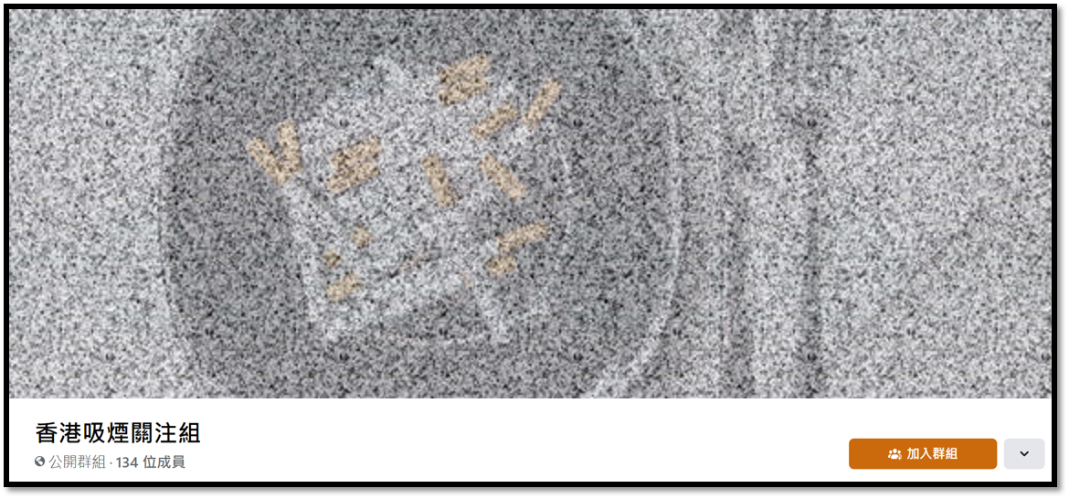
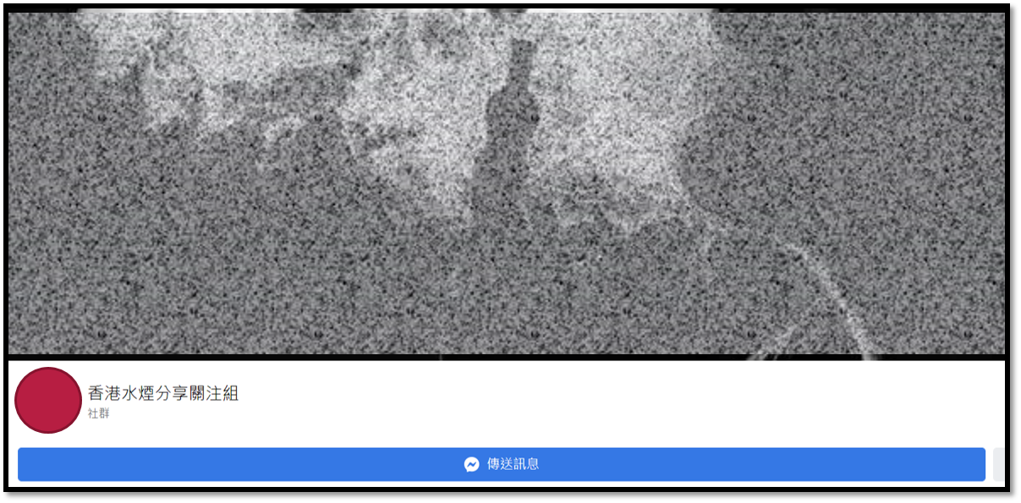
你有遇过可疑、不寻常或宣扬不良资讯的「关注组」吗？

Slide 5
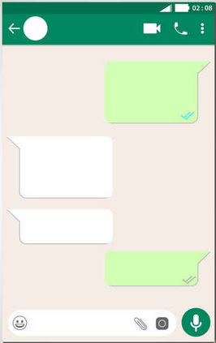


情境题
今日去开旺角
醒起有间前排几多blogger 去左打卡既餐厅酒吧有shi食
睇佢哋啲相原本以为好大间
其实都细细地 但系五脏俱全
装修座位光线都好靓好舒服
阿明，好耐无见啦，不如出嚟聚一聚，倾下偈啦。
阿达！梗系好啦，我早两日喺社交平台上面搵到间食水烟嘅酒吧，不如试下！
听讲水烟近来最潮，唔系唔试吓呀嘛
Um……等我谂谂先，再覆
Notes:
教师可以提问形式引导学生思考，例如：
你有听过水烟吗？有否在任何类型的媒体上看过有关水烟的资讯？
相关资讯的报导形式﹝例如文字描述环境装修、但图片却是附上水烟壶﹞，能引起你的注意和好奇心吗？
你认为水烟是否对身体有害？为什么？
如果你是阿达，你会应阿明的邀请，尝试吸食水烟？

Slide 6

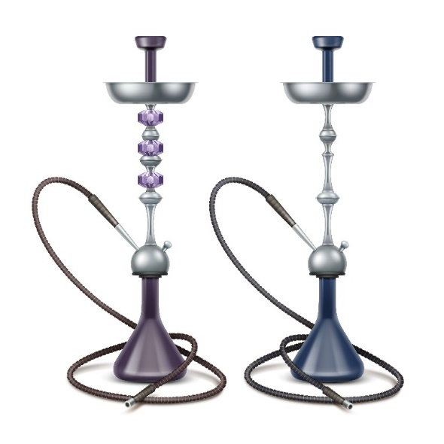
水烟
想一想：
你听／见过水烟吗? 在什么地方听／见过？
水烟与传统香烟有什么分别？对健康一样有害吗？
小组讨论：
为什么会有人选择吸食水烟？
Image:freepik.com
Notes:
教师向学生展示水烟的图片，学生分组进行小组讨论。

Slide 7
水烟的迷思
水烟不是烟草？
水烟无害？
吸食水烟是时尚的表现？

Slide 8
考考你
试猜猜，吸食一小时水烟的烟雾吸入量是吸食一支烟多少倍？以及吸食后身体的一氧化碳水平是一支烟的多少倍？
  A. 与吸食香烟相同
  B. 5倍；2倍
  C. 10倍；2倍
  D. 100倍；5倍
  E. 水烟不含任何有害物质

Slide 9
答案：D
研究发现吸食一小时水烟涉及的烟雾吸入量是吸食一支烟的100至200倍，吸食后身体的一氧化碳水平也是一支烟所导致的至少4至5倍。

Slide 10
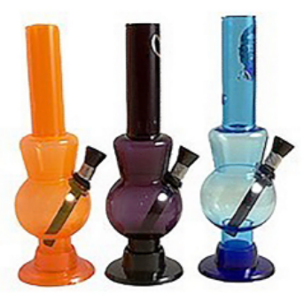
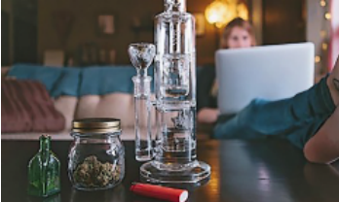
水烟真相大解构
什么是「水烟」？
水烟（Waterpipe Tobacco，亦称为hookah或shisha），源自中东地区，是一种吸食烟草的工具，原理是用煤炭加热烟草，释出烟草烟雾之后，吸食者再连接单一软管或多条软管抽吸烟草烟雾。
图片来源：香港警务处 - 给家长及老师的禁毒资讯

Slide 11
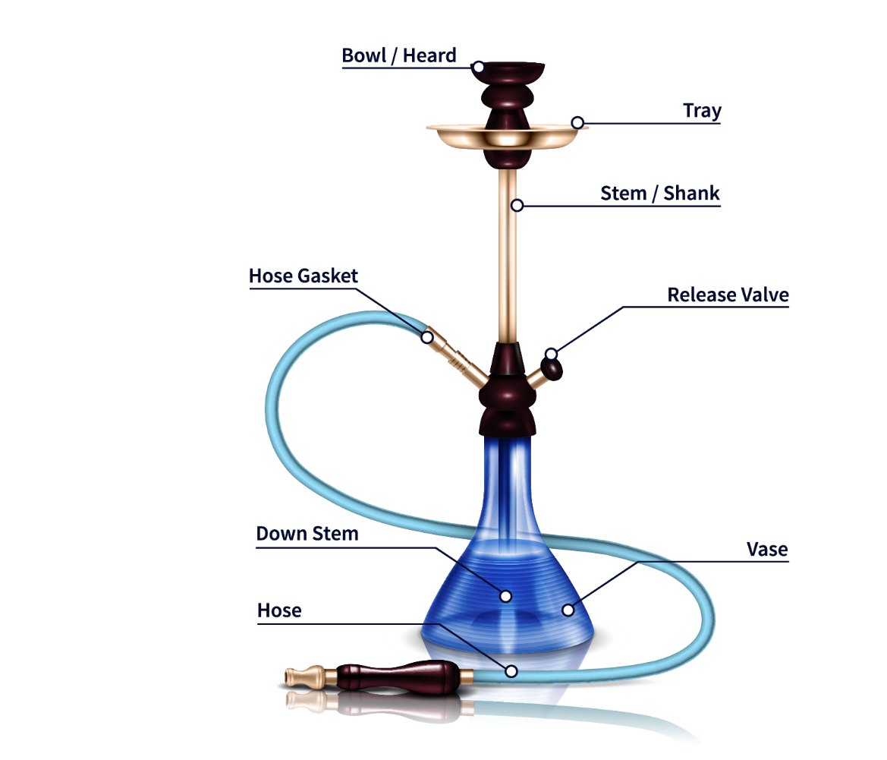
水烟真相大解构
烟碗
烟盘
壶身
密封垫圈
出气阀
下管套件
烟瓶
烟管
Notes:
水烟烟斗的主要部份为烟碗、烟盘及喉管，通常以煤炭等助燃物燃烧加热烟草，连接单一软喉管或多条软喉管抽吸烟草烟雾。
水烟所产生的烟雾在通过水后仍含有大量有毒化合物，包括焦油、一氧化碳、重金属和致癌化合物。

Slide 12
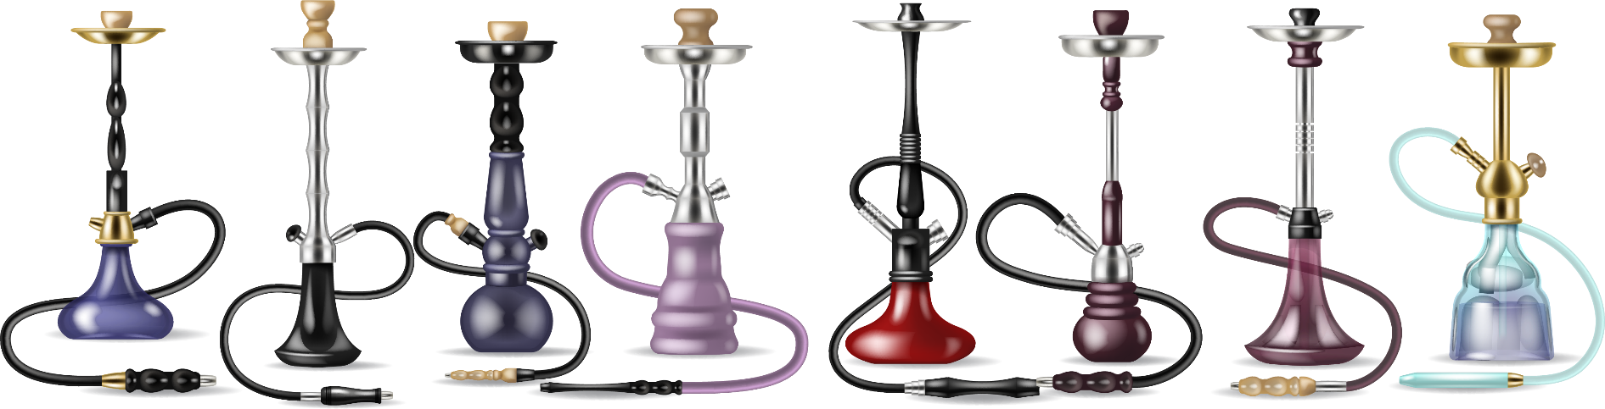
水烟陷阱
除烟草外，烟草制造商常加入香料或其他口味，因此特别容易吸引青少年和不吸烟人士使用。
水烟壶的设计花巧华丽，意图淡化其对健康的祸害。
Notes:
提供水烟的商户利用青年人好奇和贪新鲜的心态，提供不同口味的水烟，如水果、汽水、朱古力口味等，吸引他们吸食
提供水烟的商户经常以多种味道，并配以「不会上瘾」、「非为吸烟者而设计」等字眼误导消费者，令青年人误信水烟较传统香烟更健康及时尚

Slide 13
水烟陷阱
水烟厂商与传媒隐藏水烟带来的健康风险
水烟厂商、商铺什至社会将水烟塑造成潮流文化
在西方社会，部分餐饮场所提供水烟作为社交活动，令本地部分西式餐厅亦有跟随的趋势
Notes:
教师提问：
同学有否曾经认为水烟与传统香烟不一样，而有意尝试？
如果知道水烟对身体造成的伤害不比传统香烟少，仍会有想尝试的冲动吗？

Slide 14
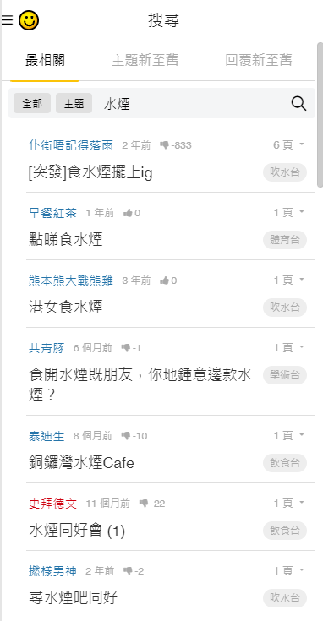
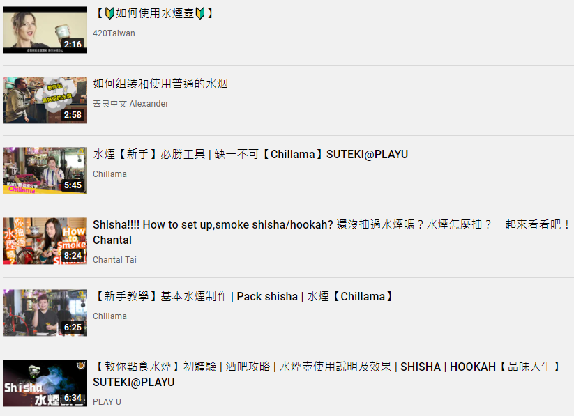


水烟陷阱
讨论区及社交媒体的宣传和渲染

Slide 15


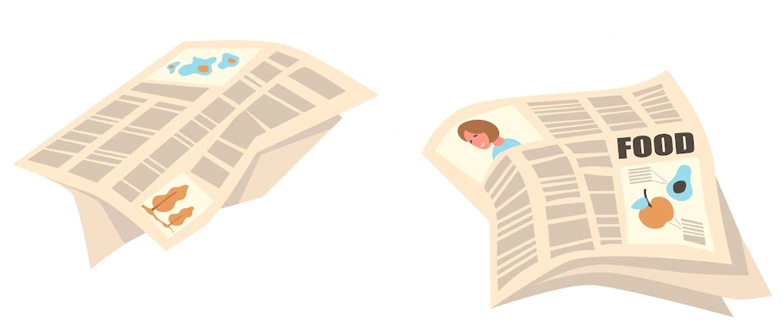
讨论区
社交平台
报章杂志
图片来源: http://www.freepik.com
Notes:
在现今资讯发达的社会，学生能于常用的社交平台、网上讨论区及报章杂志上轻易接触到各类资讯，但需要学会辨别资讯的真伪，并辨识不良的资讯。
教师可参考以下「真假资讯要认清小贴士」海报作引导。
https://www.edb.gov.hk/attachment/tc/edu-system/primary-secondary/applicable-to-primary-secondary/it-in-edu/Information-Literacy/Smart_Tips_for_Spotting_Fake_News_chi_poster.pdf

Slide 16
水烟陷阱
水烟释出的尼古丁，同样会令人上瘾。
水烟的二手烟雾同样会危害其他人的健康。
由于部分人会共用水烟壶／水烟壶滤咀，有机会因此传播2019冠状病毒病、肺结核、肺炎等传染性疾病。
Notes:
教师可藉此部分与同学重温全球/香港对抗2019冠状病毒病带来的卫生风险与危机，延伸至公共卫生对我们的重要性，并带出关爱别人、同理心、重视群众福祉、作为世界公民的承担精神、责任感等正确价值观。
提供水烟的场所，客人往往一边聊天一边吸水烟，烟雾弥漫，空气混浊
什至因气氛热闹，会出现多人共同使用一个水烟壶，使用他人吸食过的滤咀，出现病毒交叉感染
受反吸烟条例规管，水烟必须在户外场所吸食，地铺难找空旷地方，不少水烟店就租用工厂大厦，逃避当局执法，什至牵涉其他罪行，例如赌博、毒品等

Slide 17
香港的情况
近年本港部分餐厅有提供水烟产品，更有多元化的口味以供选择，并将此宣传为新兴社交活动，声称吸食水烟对身体无害，引起年轻人的好奇。
香港吸烟与健康委员会早年曾委托香港大学公共卫生学院就年轻人对水烟的使用及认知进行调查，结果显示大部分（94.5%）受访者曾经听过水烟。曾经及现时使用水烟的比率分别为30.4%及13.4%。
来源：香港吸烟与健康委员会
收集数据日期：2016年11月至2017年3月
研究对象：18至35岁香港年轻人

Slide 18
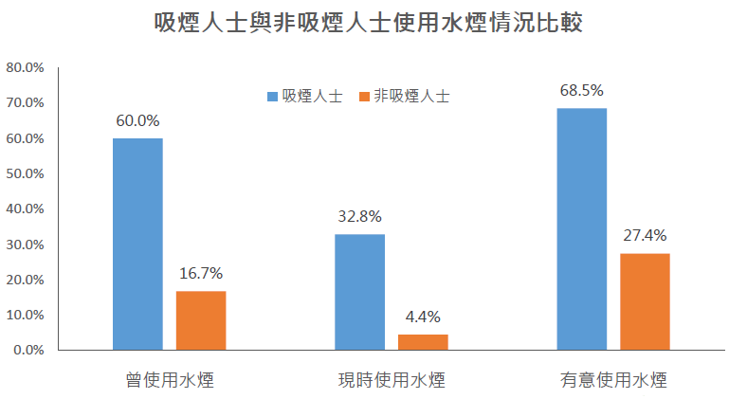
在从未使用过水烟的受访者当中，超过四分之一受访者有意使用水烟（27.4%））。
在0（最低）至10（最高）的量度下，整体受访者认为传统卷烟（9.05）较水烟（7.65）有害；认为传统卷烟（8.56）比水烟（6.84）容易上瘾。数据反映年轻人低估了水烟对身体带来的影响。
来源：香港吸烟与健康委员会
收集数据日期：2016年11月至2017年3月
研究对象：18至35岁香港年轻人

Slide 19
接触水烟的渠道
受访者主要透过酒吧、夜店及餐厅（29.1%）、社交媒体（27.0%）及互联网（20.9%）接触有关水烟的宣传推广。
来源：香港吸烟与健康委员会
收集数据日期：2016年11月至2017年3月
研究对象：18至35岁香港年轻人
Notes:
教师可藉此数据，让学生明白许多时候会在日常日活的不同渠道，如娱乐及餐饮场所的宣传、社交媒体及互联网上，不知不觉接收「水烟无害」、「水烟是潮流指标」等不实讯息，提醒学生小心提防。

Slide 20
水烟对健康的影响
水烟烟雾中的化合物不会通过水而过滤，仍含有大量有毒化合物，包括焦油、一氧化碳、重金属和致癌物。当中一氧化碳及致癌物多环芳香烃的含量较传统卷烟草更高。
由于吸食水烟的次数多、吸入烟雾的深度大及每次吸烟的时间长，水烟使用者吸入的有毒化合物份量比吸食传统卷烟者吸入的更多。

Slide 21
考考你
水烟会对健康造成什么影响？
Notes:
教师可引导学生思考吸食传统香烟所患上的疾病

Slide 22
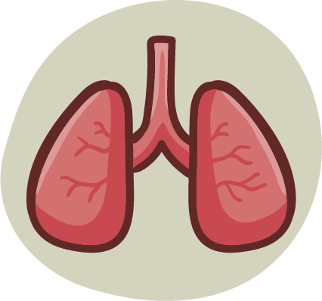


水烟对健康的影响
水烟使用者亦会患上吸烟所导致的疾病，包括口腔癌、肺癌、胃癌、食道癌症、心脏疾病、心血管疾病、慢性阻塞性肺病、降低肺功能和降低生育能力等。
水烟所用的助燃物例如煤炭，在燃烧时会产生高浓度的一氧化碳、重金属和碳氢化合物，进一步增加吸烟者的健康风险。

Slide 23
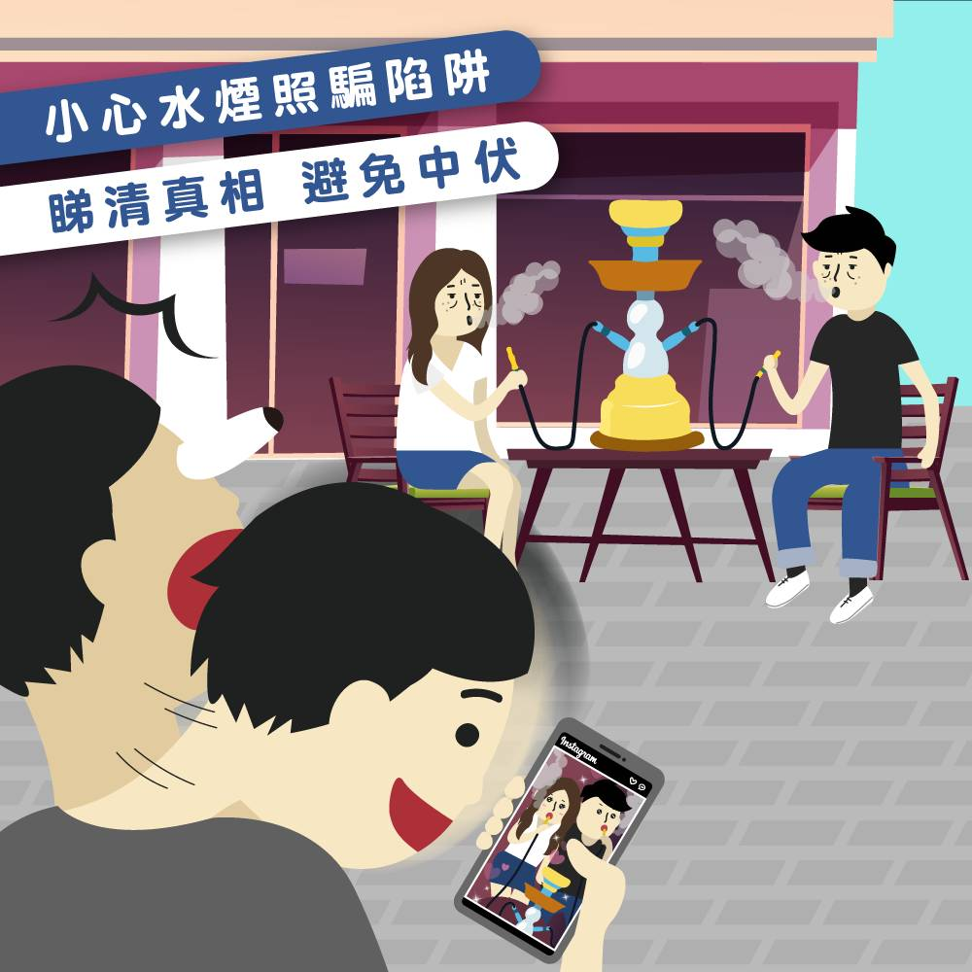
吸食水烟令皮肤变差
吸食水烟慨时间一般比较长，可以一至两小时以上，而吸入的有害物质会令血氧下降，导致皮肤缺氧而变得暗哑，亦更易有皱纹同眼袋，令皮肤质素及外表变差。
图片来源：香港吸烟与健康委员会烟害2.0

Slide 24
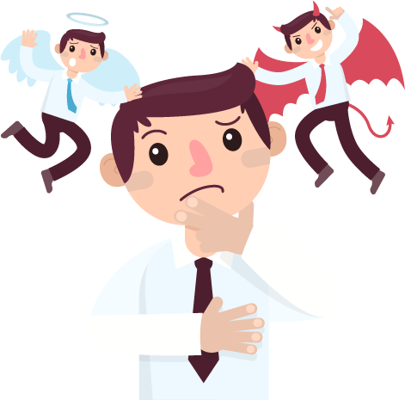
再想想，你会如何回应这个情境？
你的朋友相约你明天一同晚饭，朋友介绍一间提供水烟吸食的新潮餐厅，他说：「我上个月跟其他朋友光顾过这间餐厅，不但食物质素十分高，而且气氛很轻松，还有最新潮的水烟可以吸食，几乎什么味道也有，最重要是有吸烟的享受，却没有吸烟的坏处，我们明天一起去吧！」
Notes:
教师引导学生判别该提供水烟予客人吸食的餐厅并非与朋友约会相聚的理想地点，并指导学生思考在上述情况下，明确地表示拒绝。

Slide 25
抗烟三式锦囊
第一式：直接拒绝
直接对邀约你吸水烟的朋友说：「水烟并不如你所说般只有好处没有坏处，我不喜欢吸烟。」
Notes:
讨论后，教师可按学生所提出的抗烟方法，作整理及总结，亦可向学生提供「抗烟锦囊」。

Slide 26
第二式：远离诱惑
向朋友建议选择其他特色餐厅，远离有水烟供应的地方，勿让对方引诱自己吸烟。

Slide 27
第三式：坚定不移
以坚决认真的态度表示自己不会吸食任何种类的烟，切勿模棱两可、受人影响。

Slide 28
第四式：反客为主
向朋友厘清水烟的迷思和解说水烟的祸害，劝戒朋友不要误堕「糖衣陷阱」，并建议健康的社交方式。

Slide 29
「法例你要知」
世界卫生组织的建议及香港的法例
世界卫生组织建议一系列规管水烟的措施，包括
  （1）禁止在公共场所使用水烟；
  （2）禁止在水烟制品中使用香料；
  （3）定期增加水烟及其他烟草产品草的税率；
  （4）禁止或限制水烟制品的销售和/或贸易。
根据香港的吸烟（公众卫生）条例，任何人在禁烟区内吸食水烟亦会被检控。违者定额罚款$1,500。

Slide 30
总结
一般人对水烟的认识存在不少误解，以为它相比起传统香烟含有害物质较少，以为自己不容易上瘾，但事实并非如此。
应洁身自爱，爱惜健康，坚拒烟草诱惑。
浏览网络资讯时要明辨慎思，切勿误信虚假及不良讯息。
不应吸食任何形式的香烟（包括：水烟、电子烟、加热烟），以及切勿被水烟的「糖衣包装」所蒙骗。

Slide 31
资料来源
香港吸烟与健康委员会， https://www.cosh.org.hk/index.php?lang=sc
卫生署控烟酒办公室---水烟的祸害单张
香港吸烟与健康委员会与香港大学公共卫生学院进行﹝委托香港大学民意研究计划进行线上问卷调查﹞﹝2016-17﹞

